Slide 1
ESPRESSIONE DEL DATO ANALITICO
UD. 1

Slide 2
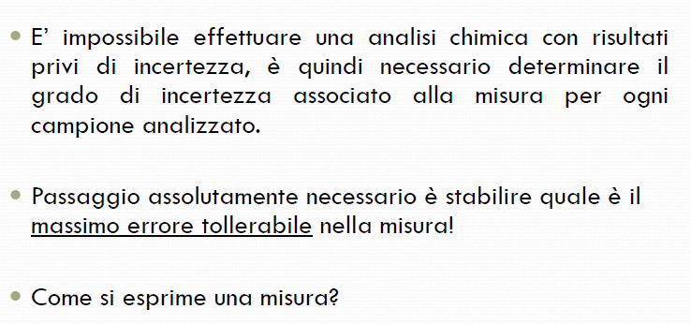

Slide 3
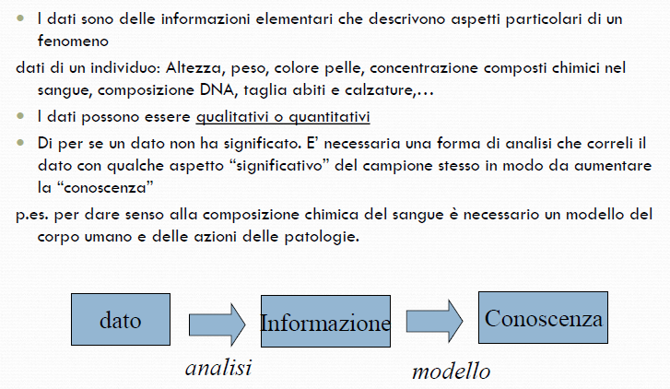

Slide 4
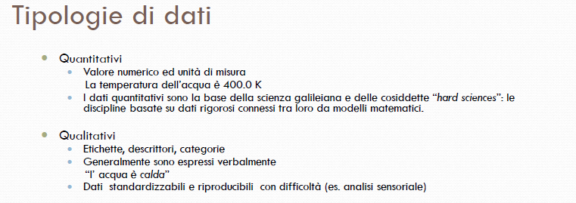

Slide 5
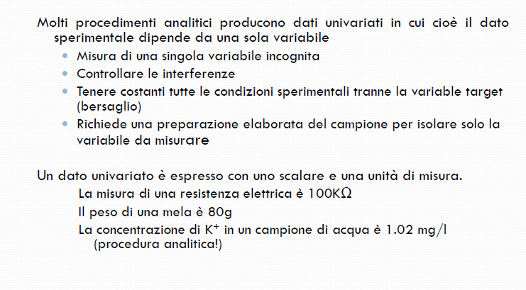
Dati univariati

Slide 6
Criterio fondamentale dell’analisi di dati
Segnale
Condizione necessaria è l’esistenza di una relazione (matematica) stechiometrica tra analita e «sorgente»
Notes:
APPROFONDIMENTO (rif. Skoog et al., Fondamenti di Chimica Analitica): Ogni misura quantitativa presuppone che il segnale sia legato alla concentrazione da una relazione matematica nota, fondata su una relazione stechiometrica (o fisica) tra analita e processo che genera il segnale. Se questa relazione manca o non e riproducibile, il metodo non e idoneo alla quantificazione.

Slide 7

Dal segnale analitico alla curva di calibrazione
segnale
y=ax+b
CONC

Slide 8
Gli errori nelle analisi chimiche
Le misure implicano SEMPRE ERRORI ed INCERTEZZE
L’«errore» rappresenta la differenza fra il valore misurato e il valore “vero” o valore “noto”. L’ «incertezza»indica l'incertezza stimata in una misura o in un esperimento.
E’ impossibile effettuare un’analisi priva di errori e incertezze.
Ciò che si può fare è: MINIMIZZARE GLI ERRORI E STIMARNE L’ENTITA’ CON UNA ACCURATEZZA ACCETTABILE e MISURARE L’INCERTEZZA
Notes:
APPROFONDIMENTO (rif. Skoog et al., Fondamenti di Chimica Analitica): Errore e incertezza non sono sinonimi: l'errore e la differenza (ignota, salvo materiali di riferimento) tra valore misurato e valore vero; l'incertezza e l'intervallo, stimato dallo sperimentatore, entro cui il valore vero cade con una data probabilita. Un risultato senza incertezza dichiarata e analiticamente incompleto.

Slide 9
Allo scopo di migliorare l'affidabilità del metodo analitico e di ottenere informazioni circa la variabilità dei risultati, la procedura analitica viene solitamente ripetuta su diverse porzioni di un dato campione (replicati).
I risultati individuali di un insieme di misure sono raramente gli stessi, di solito il «valore centrale» viene usato come la “migliore” stima dei dati.
Perché effettuare misure replicate?
Il valore centrale di un insieme dovrebbe essere più affidabile di ciascun risultato individuale (media e mediana vengono usate come valore centrale di una serie di misure replicate)
La dispersione dei dati dovrebbe fornire una misura dell'incertezza associata con il valore centrale.
Notes:
APPROFONDIMENTO (rif. Skoog et al., Fondamenti di Chimica Analitica): Le misure replicate consentono di stimare il valore centrale (piu affidabile del singolo dato) e la dispersione (che quantifica l'incertezza casuale). Skoog raccomanda di norma 3-5 replicati: la deviazione standard della media diminuisce con la radice quadrata di N, quindi oltre un certo numero di replicati il guadagno diventa marginale.

Slide 10
Gli errori nelle analisi chimiche: MEDIA E MEDIANA
In chimica analitica si ricorre a misure replicate dello stesso campione per ottenere una serie di dati replicati attraverso i quali è possibile valutare l’incertezza legata alla misura e calcolare un valore medio.
In genere si usa la media
La media (media aritmetica) si ottiene dividendo la somma delle misure replicate per il numero delle stesse nell'insieme:

Slide 11
Oppure può essere utile calcolare la mediana:
La mediana è il risultato centrale quando i dati replicati sono ordinati in modo crescente o decrescente.
Per un numero dispari di dati, la mediana può essere ricavata disponendo in ordine i dati ed individuando il valore centrale, mentre nel caso di un numero pari viene usata la media della coppia centrale
Es: 5 misure ripetute dell’acidità di un campione di olio danno:
0.65; 0.66; 0.62; 0.64; 0.62 % acidi grassi liberi espressi come acido oleico
Calcolare media e mediana della serie di dati sopra riportata
Notes:
APPROFONDIMENTO (rif. Skoog et al., Fondamenti di Chimica Analitica): La mediana e piu robusta della media rispetto agli outlier: un singolo dato grossolanamente errato altera fortemente la media ma non la mediana. Per piccole serie di dati con un valore sospetto, Skoog suggerisce il test Q di Dixon per decidere se scartare il dato prima di calcolare la media.

Slide 12
La PRECISIONE descrive la ripetibilità delle misurazioni ovvero la vicinanza di risultati ottenuti su uno stesso campione nelle stesse condizioni sperimentali.
la precisione può essere determinata con una semplice ripetizione della misurazione sullo stesso campione.
La precisione è una valutazione dell'accordo fra i risultati ottenuti nello stesso identico modo.
Tre termini sono ampiamente usati per descrivere la precisione di una serie di dati replicati:
deviazione standard,
la varianza
il coefficiente di variazione.
Questi tre termini sono una funzione di come il singolo risultato x_{i} differisce dalla media, cioè della deviazione dei dati dalla media d_{i}.

Slide 13
Errore ed incertezza nelle analisi chimiche: PRECISIONE E ACCURATEZZA
La precisione descrive la ripetibilità o la riproducibilità di una misura
Ovvero la vicinanza di misure ripetute.
Se prendiamo la serie di misure dell’acidità di un campione di olio
Es: 5 misure ripetute dell’acidità di un campione di olio danno:
0.65; 0.66; 0.62; 0.64; 0.62 % acidi grassi liberi espressi come acido oleico
Possiamo calcolare la precisione.
In chimica analitica si usa la DEVIAZIONE STANDARD E LA DEVIAZIONE STANDARD RELATIVA (COEFFICIENTE DI VARIAZIONE)
Deviazione dei dati dalla media
d_{i}= x_{i}-x
VALORE MEDIO
SINGOLA OSSERVAZIONE
Notes:
APPROFONDIMENTO (rif. Skoog et al., Fondamenti di Chimica Analitica): Esercizio guidato: per la serie 0,65-0,66-0,62-0,64-0,62 la media e 0,638 e le deviazioni dalla media di = xi - x sono usate per calcolare s = radice[somma(di^2)/(N-1)]. Il denominatore N-1 (gradi di liberta) corregge il fatto che la media stessa e stimata dai dati.

Slide 14


Errore ed incertezza nelle analisi chimiche: PRECISIONE E ACCURATEZZA
L’accuratezza indica la vicinanza della misura al valore vero o al valore accettato e si identifica con l’errore.
L’accuratezza misura l’accordo tra il valore trovato e il valore accettato.
L’errore può essere ASSOLUTO o RELATIVO
Es: 5 misure ripetute dell’acidità di un campione di olio danno:
0.65; 0.66; 0.62; 0.64; 0.62 % acidi grassi liberi espressi come acido oleico
Media valore osservato: 0.64
Valore accettato come vero: 0,65
Calcolare errore assoluto e errore relativo
Valore trovato
Valore vero
Notes:
APPROFONDIMENTO (rif. Skoog et al., Fondamenti di Chimica Analitica): Precisione e accuratezza sono indipendenti: un metodo puo essere preciso ma inaccurato (errore sistematico costante), accurato ma impreciso, o entrambe le cose. La precisione si valuta con i replicati; l'accuratezza richiede un riferimento esterno: materiale certificato, metodo di riferimento o prova di recupero.

Slide 15
L’ errore assoluto di una misura è la differenza fra il valore misurato e il valore vero. Il segno dell'errore assoluto indica se il valore in questione è più alto o più basso del valore vero. Se il valore ottenuto è più basso del valore vero, il segno è negativo; se il risultato della misura è più alto del valore vero, allora il segno è positivo.
L’ errore relativo di una misura è dato dall'errore assoluto diviso per il valore vero. L'errore relativo può essere espresso in percento, in parti per mille o in parti per milione a seconda della grandezza del risultato.
L’ errore assoluto indica quindi se la misura è sovrastimata o sottostimata
L’ errore relativo indica in % quanto la misura si discosta dal valore medio e permette di confrontare con facilità l’accuratezza di metodi diversi

Slide 16
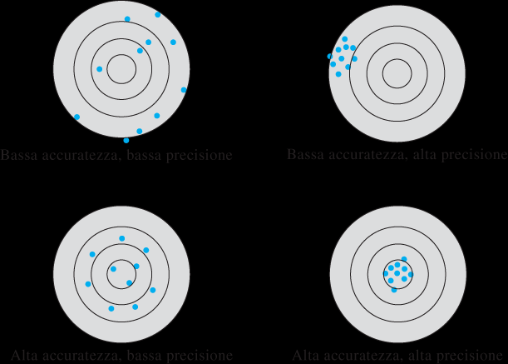
Tipi di errori nelle analisi sperimentali
ERRORE CASUALE (o indeterminato)
errori che influenzano la precisione di una misura
ERRORE SISTEMATICO (o determinato)
errori che influenzano l’accuratezza
ERRORE GROSSOLANO
errore che si presenta occasionalmente legato ad una manovra errata dell’operatore
Notes:
APPROFONDIMENTO (rif. Skoog et al., Fondamenti di Chimica Analitica): Classificazione degli errori secondo Skoog: casuali (indeterminati) - influenzano la precisione, sempre presenti, trattabili statisticamente; sistematici (determinati) - influenzano l'accuratezza, hanno causa identificabile e verso definito; grossolani - occasionali, producono outlier e si gestiscono con test di scarto (test Q).

Slide 17
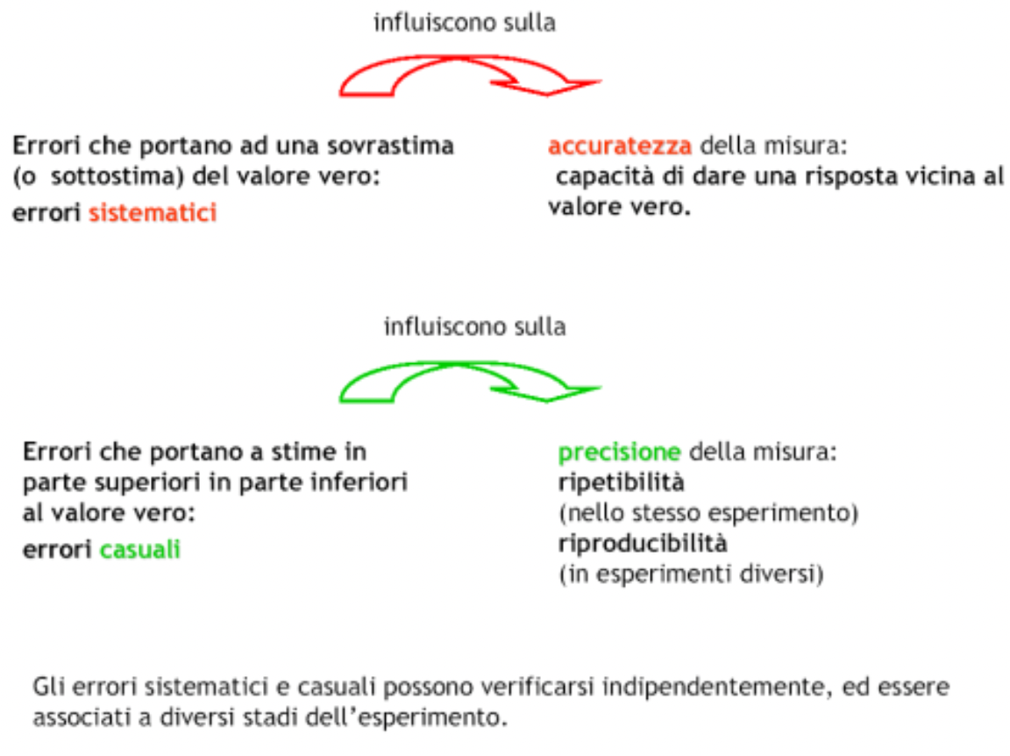

Slide 18
A. ERRORE SISTEMATICO (o determinato)
errori che influenzano l’accuratezza
Gli errori sistematici, o determinati, sono errori che influenzano l'accuratezza dei risultati.
Valore vero
B. ERRORE CASUALE (o indeterminato)
errori che influenzano la precisione di una misura
Gli errori casuali, o indeterminati, sono errori che influenzano la precisione di una misura.
Valore vero
C. ERRORE GROSSOLANO
errore che determina un outlier
Gli errori grossolani, sono errori che portano alla presenza di un dato fortemente discordante dalla media delle osservazioni
Valore vero

Slide 19
A. ERRORE SISTEMATICO (o determinato)
errori che influenzano l’accuratezza
Hanno un valore definito e una causa determinabile, comportano un bias nella misura, un bias influenza sempre la misura nello stesso modo che può essere positico (sovrastima) o negativo (sottostima)
CAUSE DELL’ERRORE SISTEMATICO
A.1. Errore strumentale
Ad esempio: influenza della temperatura su una misura volumetrica
A.2. Errore di metodo
Comportamento chimico o fisico non ideale dei reagenti (es. eccesso di titolante in una titolazione)
A.3. Errori personali
Esempio: stima errata del punto di viraggio di un indicatore in una titolazione
Notes:
APPROFONDIMENTO (rif. Skoog et al., Fondamenti di Chimica Analitica): Le tre sorgenti di errore sistematico: strumentale (taratura di vetreria e strumenti, deriva elettronica), di metodo (comportamento chimico non ideale: reazioni lente, incomplete, reazioni collaterali) e personale (stima del viraggio, parallasse di lettura, pregiudizio dell'operatore). L'errore di metodo e il piu insidioso perche non si elimina cambiando operatore o strumento.

Slide 20
A.1. Errore strumentale
ESEMPIO: PIPETTA, MATRACCIO TARATO, BURETTA.
(volumi diversi da quello indicato e condizioni d’uso diverse da quelle di taratura)
Entità dell’errore?
Come evitare/limitare l’errore?
Taratura frequente

Slide 21
A.2. Errore di metodo
Comportamento chimico o fisico non ideale dei reagenti
Esempi:
Lentezza della reazione (eccesso di titolante),
Reazioni non quantitative (equilibrio non completamente spostato verso dx)
Analiti o reagenti con caratteristiche di acido debole o base debole (influenza del pH)
A.3. Errori personali
Esempio:
stima errata del punto di viraggio di un indicatore in una titolazione
In generale i metodi strumentali sono meno soggetti a questo tipo di errore

Slide 22
A. ERRORE SISTEMATICO (o determinato)
errori che influenzano l’accuratezza
Possono essere:
COSTANTI
PROPORZIONALI
NEL CASO DI ERRORI COSTANTI L’ERRORE ASSOLUTO E’ COSTANTE CON LA GRANDEZZA DEL CAMPIONE
NEL CASO DI ERRORI COSTANTI L’ERRORE RELATIVO VARIA CON LA GRANDEZZA DEL CAMPIONE
E=0,3 ppm
x_{v} =3,2 ppm
E=0,3 ppm
E_{r} =0,3/3,2 x 100=9,4%
E=0,3 ppm
x_{v} =1,6 ppm
E=0,3 ppm
E_{r} =0,3/1,6 x 100=18,8%
Notes:
APPROFONDIMENTO (rif. Skoog et al., Fondamenti di Chimica Analitica): Errore costante: l'errore assoluto non dipende dalla quantita di campione, per cui incide relativamente di piu sui campioni piccoli (es. perdita per solubilita di un precipitato nei lavaggi). Strategia: usare campioni piu grandi possibile. Errore proporzionale: cresce con la quantita di campione (es. interferente presente in proporzione fissa), quindi l'errore relativo e costante e non si riduce aumentando il campione: occorre eliminare l'interferente.

Slide 23
ERRORI PROPORZIONALI ad esempio dovuti alla presenza di un interferente
NEL CASO DI ERRORI PROPORZIONALI L’ERRORE ASSOLUTO VARIA CON LA GRANDEZZA DEL CAMPIONE
NEL CASO DI ERRORI PROPORZIONALI L’ERRORE RELATIVO E’ COSTANTE CON LA GRANDEZZA DEL CAMPIONE
E=0,30 ppm
x_{v} =3,20 ppm
E=0,30 ppm
E_{r} =0,30/3,20 x 100=9,4%
E=0,15 ppm
x_{v} =1,60 ppm
E=0,15 ppm
E_{r} =0,15/1,60 x 100=9,4%

Slide 24
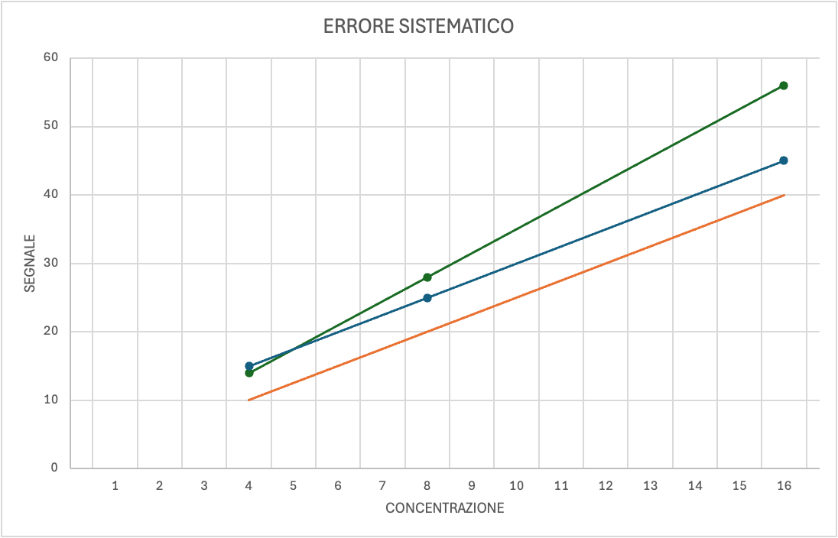
ERRORE PROPORZIONALE ad es. INTERFERENTI
CURVA TEORICA «PRIVA DI ERRORI»
ERRORE COSTANTE ad es. EFFETTO MATRICE

Slide 25

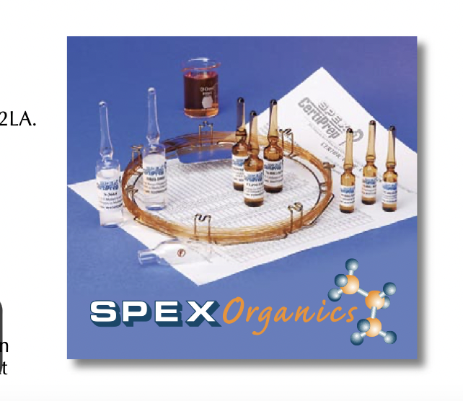
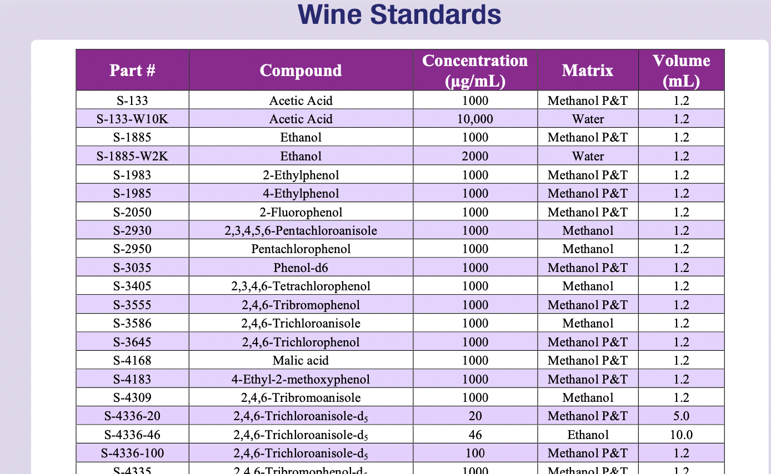
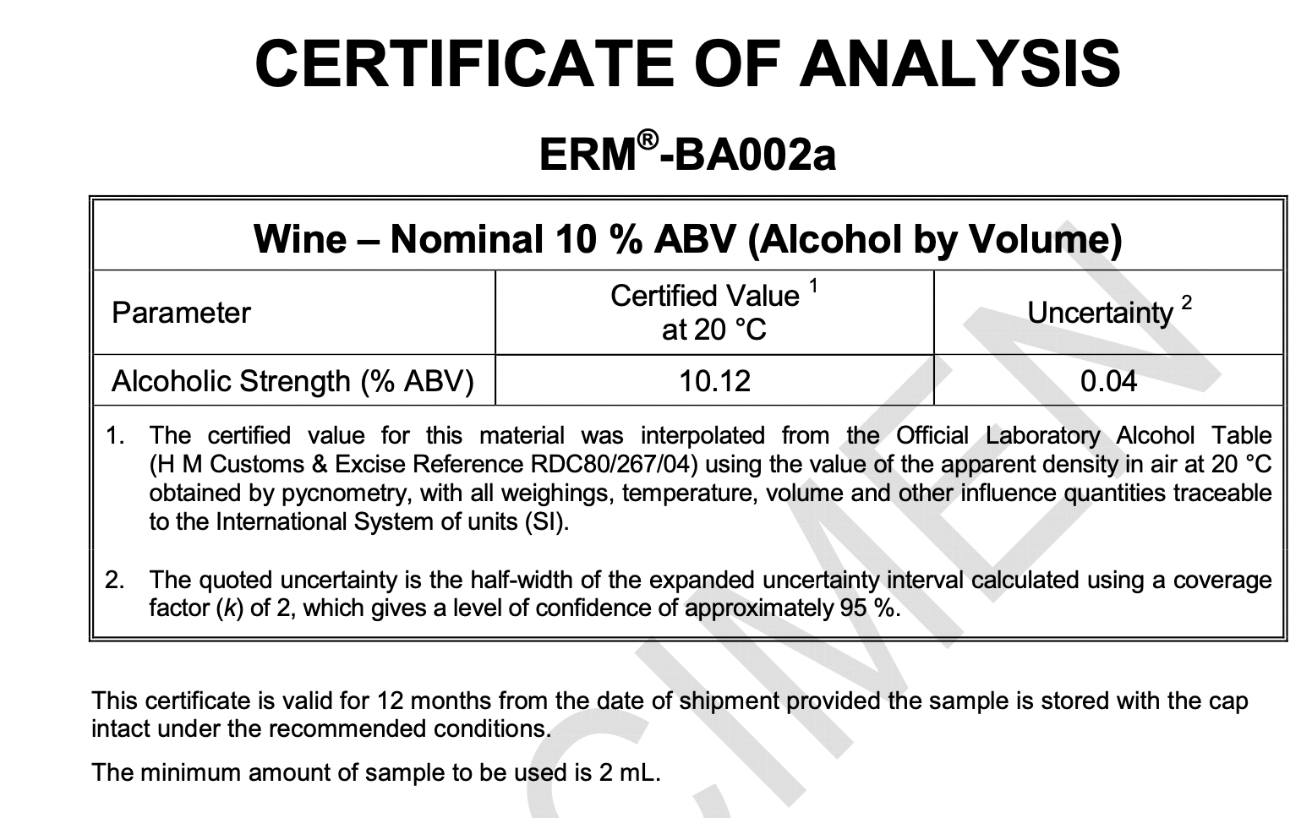
PER MINIMIZZARE L’ERRORE SISTEMATICO SI PROCEDE A FREQUENTI CALIBRAZIONI DEL METODO DI MISURA:
STANDARDIZZAZIONE
Analisi di campioni standard
materiali standard di riferimento
Determinazione del bianco
Costruzione di matrici bianche fortificate (calibranti)
Notes:
APPROFONDIMENTO (rif. Skoog et al., Fondamenti di Chimica Analitica): La rivelazione e correzione dell'errore sistematico si fa con: analisi di materiali standard di riferimento (SRM, con valore certificato), analisi del bianco (rivela contaminazioni e segnali di fondo), confronto con metodo indipendente e variazione della quantita di campione (che distingue errori costanti da proporzionali).

Slide 26
B. Errore casuale
Tutte le misure contengono errori casuali
Gli errori casuali (o indeterminati) dipendono da cause che non possono essere eliminate e spesso non sono identificate
La somma degli errori casuali provoca una fluttuazione dei singoli dati intorno ad un valore medio
Immaginiamo una situazione in cui quattro piccoli errori si combinano per dare un errore totale. Assumeremo che ciascuna incertezza abbia uguale probabilità di verificarsi e che ciascuna possa far sì che il risultato finale sia maggiore o minore di una quantità fissa ± U.

Slide 27
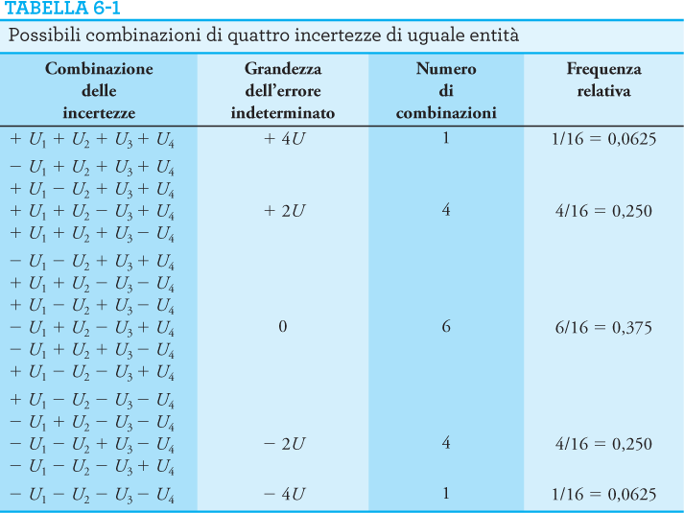
Ad esempio se associamo ad una determinazione un numero finito di incertezze (n=4) di uguale valore e segno diverso (U1, U2, U3, U4 e -U1, -U2, -U3, -U4) queste si possono combinare secondo un numero finito di combinazioni. che danno una grandezza dell’errore determinato di valore +4U; +2U, 0, -2U; -4U con frequenza rispettivamente 1, 4, 6, 4, 1
4 incertezze:
U₁
U₂
U₃
U₄
±U₁
± U₂
± U₃
± U₄
frequenza
-4U
-2U
0
+2U
+4U

Slide 28
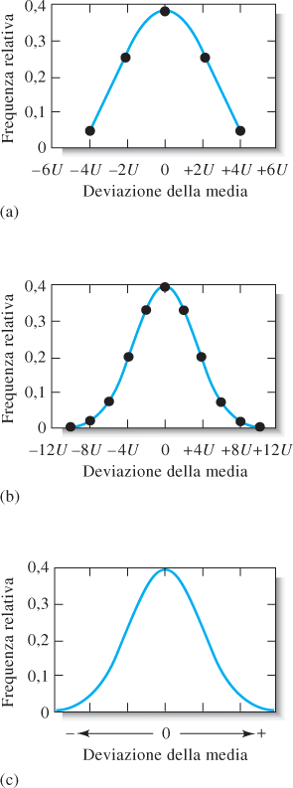
4
Passando da 4 incertezze a 10 e poi a un numero più elevato
La curva di distribuzione diviene sempre più sovrapponibile ad una gaussiana detta CURVA NORMALE DELL’ERRORE
10
n
Notes:
APPROFONDIMENTO (rif. Skoog et al., Fondamenti di Chimica Analitica): La curva normale dell'errore ha basi teoriche: se l'errore complessivo e la somma di molte piccole incertezze indipendenti, la distribuzione risultante tende alla gaussiana (teorema del limite centrale). Ne discendono le proprieta note: il 68% dei dati entro una deviazione standard dalla media, il 95% entro due, il 99,7% entro tre.

Slide 29
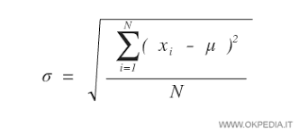
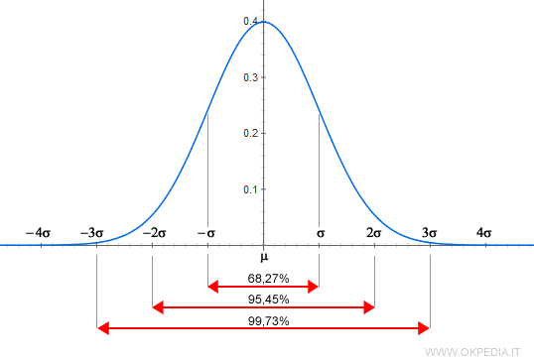
Deviazione Standard
Deviazione standard relativa
Coefficiente di variazione

Slide 30

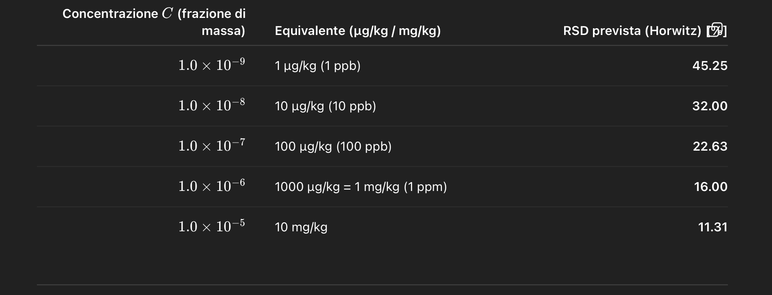
STIMA DELL’INCERTEZZA: Equazione di Horwitz
Metodo empirico per stimare l’incertezza di una misura basata sulla RSD della riproducibilità (cioè di prove interlaboratorio)
Notes:
APPROFONDIMENTO (rif. Skoog et al., Fondamenti di Chimica Analitica): L'equazione di Horwitz e una relazione empirica: RSD% (riproducibilita interlaboratorio) cresce al diminuire della concentrazione, circa raddoppiando ogni diminuzione di due ordini di grandezza (RSD% = 2 elevato a (1-0,5 log C)). E usata nei controlli ufficiali come criterio di accettabilita della precisione di un metodo (rapporto di Horwitz, HorRat).

Slide 31
Quando il risultato analitico è prossimo al LMR (limite massimo di residui), non basta confrontare il valore medio delle determinazioni con il limite: bisogna considerare l’incertezza di misura.
1. Principio base: tenere conto dell’incertezza di misura
Ogni risultato analitico ha una incertezza associata, che rappresenta il margine di variabilità legato al metodo analitico. L’incertezza di misura è stimata e dichiarata dal laboratorio.
Serve per evitare di dichiarare “non conforme” un campione solo per differenze dovute al margine analitico.
2. Interpretazione dei risultati rispetto al LMR
a) Caso 1 — Il risultato analitico meno l’incertezza (X − U) è ≤ LMR
Il campione si considera conforme.
Motivazione: anche tenendo conto dell’incertezza, il valore reale potrebbe essere al di sotto del limite.
b) Caso 2 — Il risultato analitico più l’incertezza (X + U) è > LMR
Il campione si considera non conforme.
Motivazione: anche nel caso più favorevole (considerando l’incertezza), il residuo supera il limite legale.
c) Caso 3 — Il risultato è nell’intervallo “indeciso” (X − U ≤ LMR < X + U)
Situazione al limite / dubbia.
In questo caso, non si può escludere né confermare la non conformità con sufficiente confidenza.
Spesso, a seconda del contesto:
Si richiede una ripetizione dell’analisi o un campione di conferma;
Oppure, nei controlli ufficiali, si tende a non dichiarare non conformità, poiché non si può dimostrare il superamento con sufficiente certezza legale.
Notes:
APPROFONDIMENTO (rif. Skoog et al., Fondamenti di Chimica Analitica): Il confronto con un limite di legge deve considerare l'incertezza espansa U (tipicamente k=2, livello di confidenza 95%). La non conformita va dichiarata solo se dimostrata oltre ragionevole dubbio analitico, cioe quando anche il margine inferiore dell'intervallo X-U supera il limite: e il principio applicato nei controlli ufficiali dei residui.

Slide 32
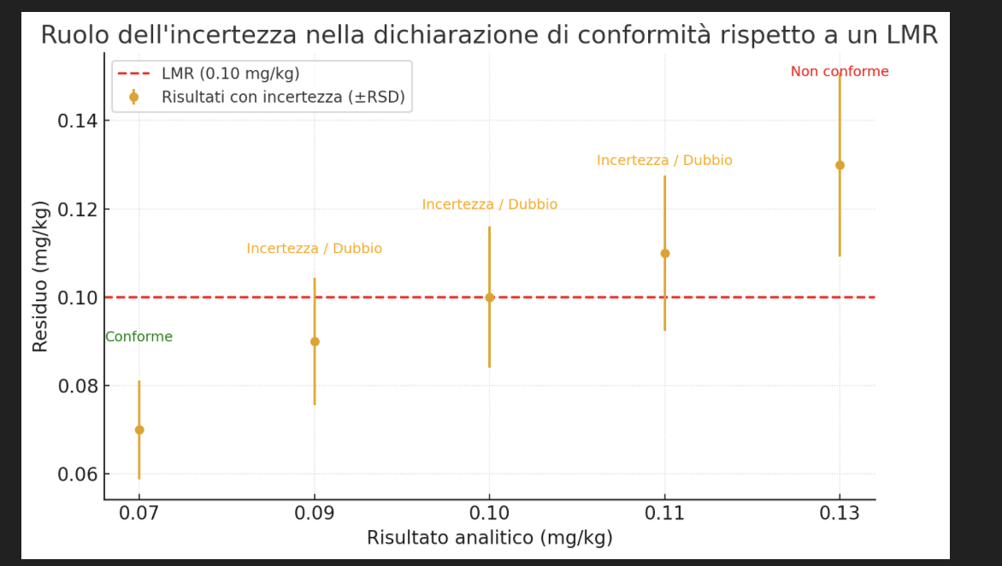

Slide 33
Come misuro una concentrazione?
Quale metodo è adatto alla misura della concentrazione della specie che sto cercando?
Quale è la condizione necessaria perché un metodo analitico sia idoneo per la misura della concentrazione della specie che sto cercando?
L’analita deve produrre un segnale proporzionale alla sua concentrazione una volta che sia sottoposto al metodo di analisi.

Slide 34
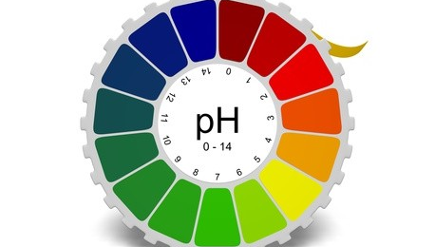
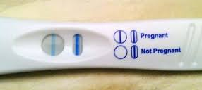
Standardizzazione e calibrazione
La calibrazione permette di conoscere la relazione tra la risposta analitica
e la concentrazione di analita
Per calcolare la relazione si utilizzano standard chimici
Standard chimici preparati da sostanze pure (pesata e diluizione) oppure
standardizzati con uso di standard primari
Alcuni metodi possono usare una comparazione diretta visiva
Esempio cartina tornasole per pH
Test gravidanza
Scala cromatica del pH
Test di gravidanza

Slide 35
Se viene prodotto un segnale proporzionale alla concentrazione, allora si può risalire a un modello matematico (equazione) che descrive la dipendenza del segnale (y) dalla concentrazione (x) della specie
E’ possibile quindi costruire una curva di calbrazione
Come costruire la curva di calibrazione, e descrivere i significati analitici dell’equazione che la descrive?

Slide 36
Curva di calibrazione esterna
Come costruirla
Preparare una serie di soluzioni standard (soluto+solvente)
Misurare la risposta delle soluzioni standard
Usare un foglio Excel per interpolare i punti, costruire la curva e ottenere l’equazione e il coefficiente di correlazione r. (y=ax+b)
Come usarla per calcolare la concentrazione x=(y-b)/a
Usare la curva per calcolare concentrazioni di analita in soluzioni a concentrazione incognita
Notes:
APPROFONDIMENTO (rif. Skoog et al., Fondamenti di Chimica Analitica): Procedura corretta di calibrazione esterna: preparare gli standard per pesata/diluizione indipendente (non per diluizioni seriali, che propagano l'errore), coprire l'intervallo di concentrazione atteso per i campioni, misurare in ordine casuale, interpolare mai estrapolare. La qualita si giudica con r2 e con i residui, non solo con r.

Slide 37
Utilizzo del foglio di calcolo excel
Concentrazione (ppm) | Segnale (nA)
5 | 12
10 | 19
15 | 23
20 | 27
25 | 31
Costruire la curva di calibrazione
in excel

Slide 38
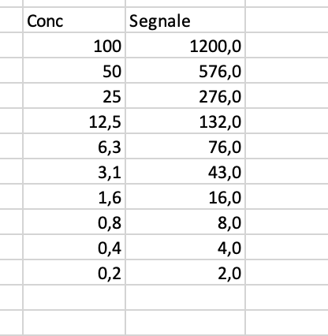
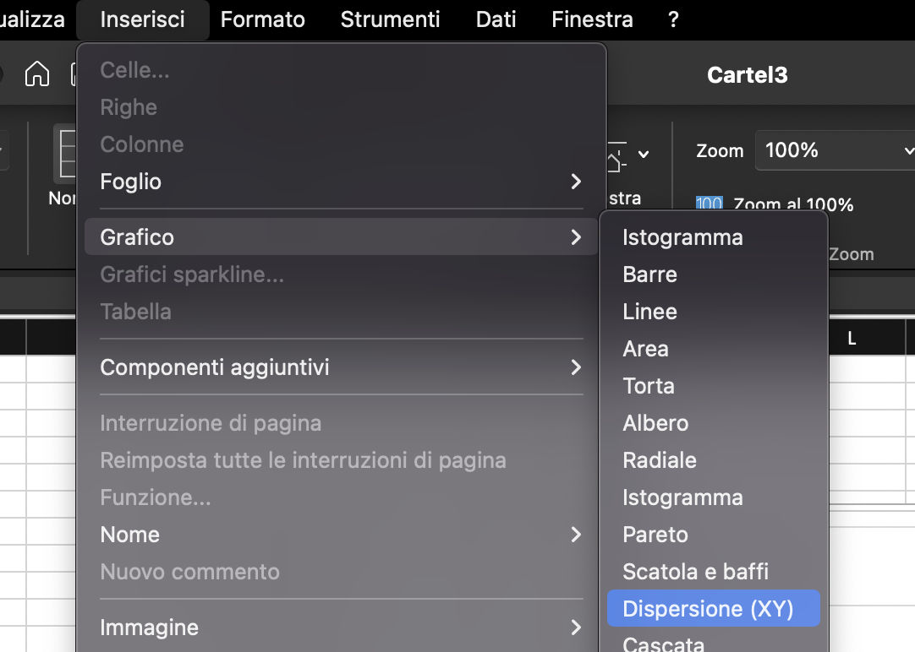
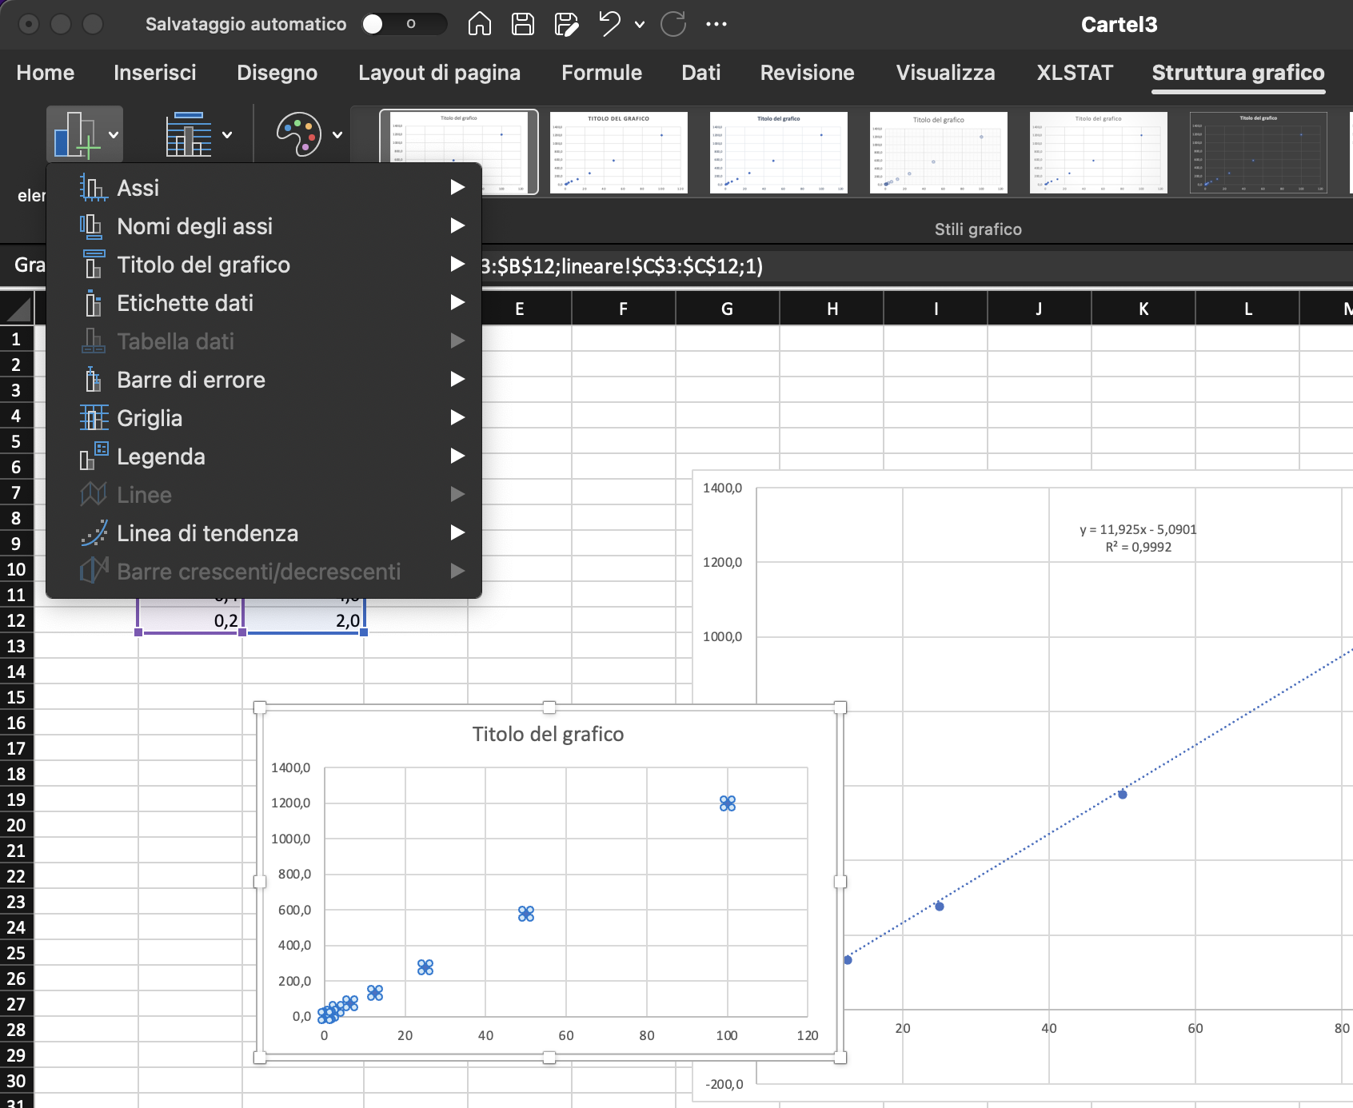
Come costruire un grafico in Excel
Inserire i dati
su due colonne
Selezionare le colonne e andare su «inserisci», poi «grafico» poi dispersione
Selezionare i dati sul grafico, poi »struttura grafico», poi «aggiungi elemento grafico», poi « linea di tendenza»
Esercizio: creare una serie di dati Concentrazione segnale e costruire una curva di calibrazione con r²>0.995

Slide 39
Errori nella calibrazione con lo standard esterno
La curva ottenuta deriva dall’analisi di soluzioni standard (solvente+ analita)
Il campione contiene anche altri componenti (matrice)
Alla risposta del campione dovremmo sottrarre la risposta del “bianco”
Bianco: soluzione IDENTICA al campione in assenza di analita
Errori sistematici in calibrazione?
  Pesata e misura dei volumi
  Stabilità analita (chimica e fisica)
  Errore di calibrazione (numero insufficiente di standard, linearità apparente)
  Intervallo di concentrazione non lineare
Notes:
APPROFONDIMENTO (rif. Skoog et al., Fondamenti di Chimica Analitica): Il bianco dei reagenti va sempre misurato e sottratto: contiene i contributi di solvente, reagenti e matrice al segnale. Skoog distingue bianco di metodo (tutta la procedura senza campione), bianco di campo e bianco di matrice: la scelta dipende dalla fase in cui l'errore sistematico puo insorgere.

Slide 40
Vantaggi
Facile da usare
Veloce
economica
Svantaggi
Non tiene conto della complessità del campione reale
Soffre dell’effetto matrice
E’ necessario conoscere l’efficienza (recupero) della tecnica di estrazione

Slide 41
Dal segnale analitico alla curva di calibrazione
segnale
y=ax+b
CONC

Slide 42
Sensibilità e sensibilità analitica
Limite di rilevabilità
Limite di quantificazione
Intervallo dinamico di linearità
Intervallo dinamico

Slide 43
Sensibilità e sensibilità analitica
Per sensibilità si intende la pendenza della curva di calibrazione (y=ax+b)
Per sensibilità analitica si intende il rapporto tra la pendenza della curva di calibrazione e la deviazione standard ad una data concentrazione
Notes:
APPROFONDIMENTO (rif. Skoog et al., Fondamenti di Chimica Analitica): Sensibilita di calibrazione = pendenza m della curva: capacita di discriminare tra concentrazioni vicine. Ma se la precisione e scarsa, una pendenza alta non basta: la sensibilita analitica gamma = m/s (Mandel e Stiehler) tiene conto anche del rumore ed e piu rappresentativa della reale capacita discriminante del metodo.

Slide 44
Limite di rilevabilità
Per limite di rilevabilità si intende la più piccola quantità determinabile con il metodo con un certo livello di fiducia
LOD=KSb/m; K=2 o 3; Sb= deviazione standard del bianco; m=pendenza della curva
Limite di quantificazione
Per limite di quantificazione si intende la più piccola quantità quantificabile con il metodo livello di fiducia superiore
LOD=KSb/m; K=5 o 10; Sb= deviazione standard del bianco, m=pendenza della curva
Notes:
APPROFONDIMENTO (rif. Skoog et al., Fondamenti di Chimica Analitica): Il LOD (K=3) e la piu piccola concentrazione che produce un segnale statisticamente distinguibile dal bianco (rischio di falso positivo ~0,13% per distribuzione normale); il LOQ (K=10) e la piu piccola concentrazione quantificabile con precisione accettabile (RSD ~10%). Tra LOD e LOQ un analita si dichiara 'rilevato ma non quantificabile'.

Slide 45
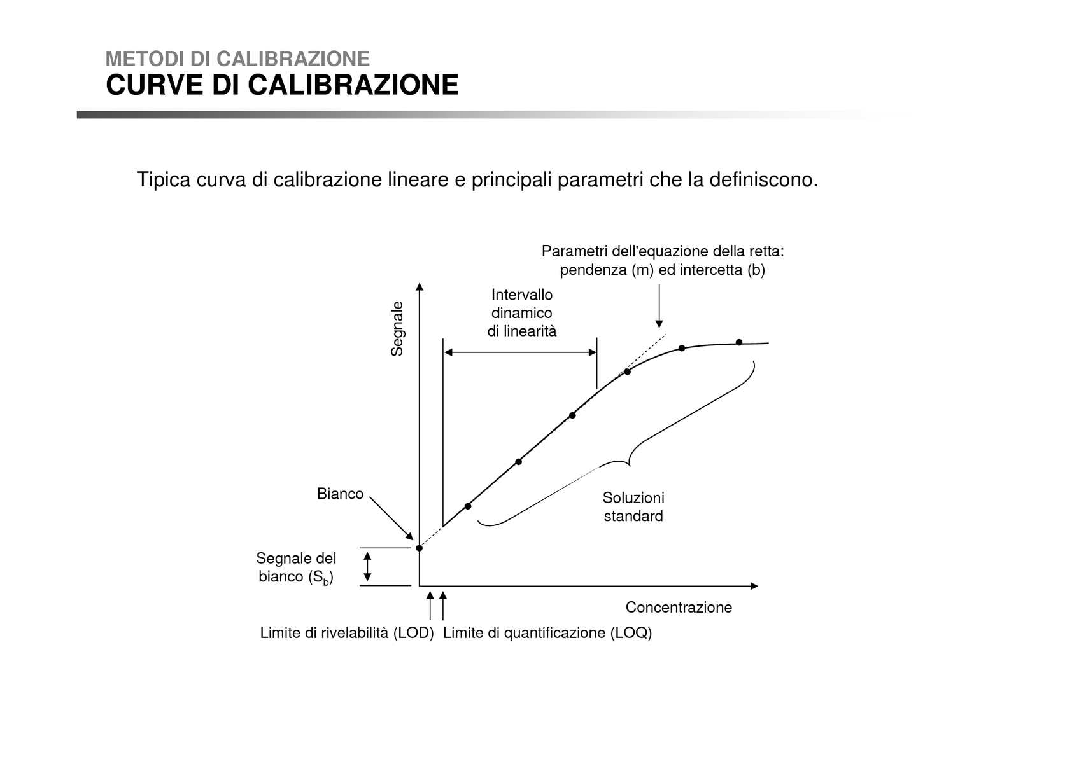
Intervallo dinamico di linearità
Per intervallo dinamico di linearità si intende l’intervallo di concentrazione per il quale è valida la relazione lineare della curva di calibrazione. Il limite inferiore coincide con il limite di rilevabilità, il limite superiore coincide con la concentrazione più alta che fa deviare la curva dalla linearità (valutata attraverso il valore r)
Intervallo dinamico
Per intervallo dinamico si intende l’intervallo di concentrazione per il quale si ha una variazione del segnale analitico indipendentemente dalla sua forma

Slide 46

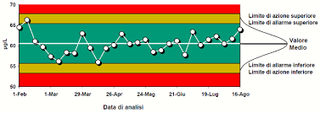

Carte di controllo
Diagramma che mostra i limiti statistici di variazione accettati
la carta di controllo riporta tre valori:
il valore accettato come valore vero
il limite di controllo superiore
il limite di controllo inferiore
Notes:
APPROFONDIMENTO (rif. Skoog et al., Fondamenti di Chimica Analitica): Le carte di controllo (Shewhart) monitorano la stabilita del sistema di misura nel tempo: si analizza periodicamente un campione di controllo e si riporta il risultato in carta. Limiti di avvertimento a piu o meno 2 deviazioni standard e limiti di controllo a piu o meno 3: un punto fuori controllo o una deriva sistematica impongono di fermare le analisi e cercare la causa.

Slide 47
Curva di calibrazione interna (o in matrice) perché si usa??
Come costruirla
Preparare una serie di soluzioni standard in una matrice bianca (analita+matrice bianca)
Usare il metodo analitico
Usare un foglio Excel per interpolare i punti, costruire la curva e ottenere l’equazione e il coefficiente di correlazione r². (y=ax+b)
Come usarla per calcolare la concentrazione x=(y-b)/a
Usare la curva per calcolare concentrazioni di analita in soluzioni a concentrazione incognita
Notes:
APPROFONDIMENTO (rif. Skoog et al., Fondamenti di Chimica Analitica): La calibrazione in matrice corregge l'effetto matrice medio e ingloba il recupero dell'estrazione, ma presuppone di disporre di una matrice bianca rappresentativa e che l'effetto matrice sia costante tra i campioni. Nei casi in cui la matrice varia molto da campione a campione (es. vini diversi), e preferibile l'aggiunta standard.

Slide 48
Vantaggi
Facile da usare
Veloce
Economica
Tiene in considerazione il recupero della (eventuale) operazione di estrazione, non c’è bisogno di calcolare il recupero
Svantaggi
Non tiene conto della complessità e variabilità dei campioni (l’effetto matrice può variare grandemente da campione a campione)

Slide 49
Aggiunta standard (Singola e Multipla) perché si usa??
Dividere il campione in tante aliquote pari a quante aggiunte standard dovete fare più una.
Lasciare un aliquota nel suo stato «naturale» (senza aggiunta); aggiungere concentrazioni variabili e note di analita alle altre aliquote.
Misurare la risposta delle diverse aliquote
Nel caso della singola aggiunta standard trattate i dati così:
Sx:Cx=S(x+std):C(x+std)
Cx= concentrazione incognita

Slide 50
Nel caso della aggiunta standard multipla si procede alla risoluzione grafica di Cx
Concentrazione | Segnale
Sample = 0 | S0
Sample +std1= std 1 | S1
Sample + std2 = std 2 | S2
Sample + stdn = std n | Sn
signal
Sn
S2
S1
S0
Cx (concentration)
conc
Notes:
APPROFONDIMENTO (rif. Skoog et al., Fondamenti di Chimica Analitica): Nell'aggiunta standard multipla si riporta il segnale in funzione della concentrazione aggiunta e si estrapola la retta fino a segnale zero: l'intercetta sull'asse delle concentrazioni (cambiata di segno) e la concentrazione incognita Cx. Richiede risposta rigorosamente lineare e bianco corretto, perche l'estrapolazione amplifica gli errori.

Slide 51
Vantaggi
Minimizza l’effetto matrice
Tiene conto dell’effetto matrice del singolo campione
Facile
Veloce
Svantaggi
Ogni campione deve essere trattato singolarmente

Slide 52
Standard interno (SI)
Utilizza uno standard con struttura simile all’analita
SI viene aggiunto al campione
Si esegue la misura sul campione contenente lo SI
Il segnale è dato dal rapporto tra segnale dell’analita e segnale dello SI
UTILITA’: COMPENSARE EFFETTI DELLA MATRICE, VARIAZIONI DI TEMPERATURA
Notes:
APPROFONDIMENTO (rif. Skoog et al., Fondamenti di Chimica Analitica): Lo standard interno corregge le fluttuazioni che colpiscono ugualmente analita e SI: perdite in preparazione, variazioni di volume iniettato, deriva del rivelatore. Il rapporto segnale analita/segnale SI resta costante anche quando i segnali assoluti variano. In spettrometria di massa si usano isotopi marcati (diluizione isotopica), il caso ideale di SI.

Slide 53
Scelta e utilizzo dello SI
lo standard è un analogo di struttura dell'analita (ad esempio, un suo isotopo stabile)
Lo standard interno dovrebbe essere assente dal campione o presente in quantità estremamente bassa (ad esempio, << 1% dell'analita di interesse).
lo SI dovrebbe essere aggiunto il prima possibile durante la preparazione e l'estrazione del campione.
La quantità aggiunta dello standard interno dovrebbe essere in un rapporto appropriato rispetto all'analita dopo aver considerato l'intervallo dinamico del metodo.

Slide 54
Vantaggi dell’uso dello SI
Compensazione delle possibili variazione di concentrazione dell’analita durante l'intero processo di preparazione e analisi del campione.
La quantificazione con uno standard interno è semplice precisa ed accurata grazie al fatto che il processo di preparazione e quello propriamente di analisi di analita e SI sono simultanei.
Si può evitare la curva di calibrazione
Limitazioni
la scelta dello standard interno idoneo per l'analisi di un campione può in alcuni casi essere difficile
l'utilizzo di standard marcati isotopicamente (as esempio standard deuterati) potrebbe essere necessario

Slide 55
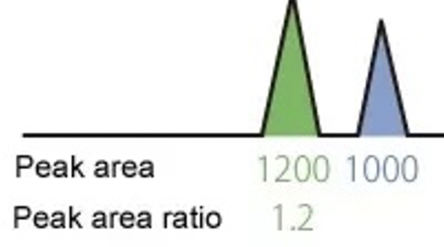
ANALISI E CALCOLO
S_{A} ∕S_{IS} = (A_{A}∕A_{si}) ∗(C_{A} ∕C_{SI})
Calcolo del fattore di risposta (A_{A}∕A_{si})
Si supponga di effettuare un’analisi con uno standard interno avente concentrazione di 100 ppm in cui la concentrazione dell’analita sia anch’essa 100 ppm. A seguito dell’analisi si ottiene la seguente risposta:
Area del picco dell’analita = 1200
Area del picco dello standard interno = 1000
A_{A}
A_{SI}
Il rapporto tra i due picchi è pari a 1200/1000= 1.2
Notes:
APPROFONDIMENTO (rif. Skoog et al., Fondamenti di Chimica Analitica): Il fattore di risposta F = (segnale analita/segnale SI) a concentrazioni uguali corregge la diversa risposta del rivelatore alle due specie. Determinato F con una soluzione a rapporto noto, la concentrazione incognita si ottiene da CA = (SA/SSI) x CSI / F. La costanza di F nell'intervallo di lavoro va verificata sperimentalmente.

Slide 56
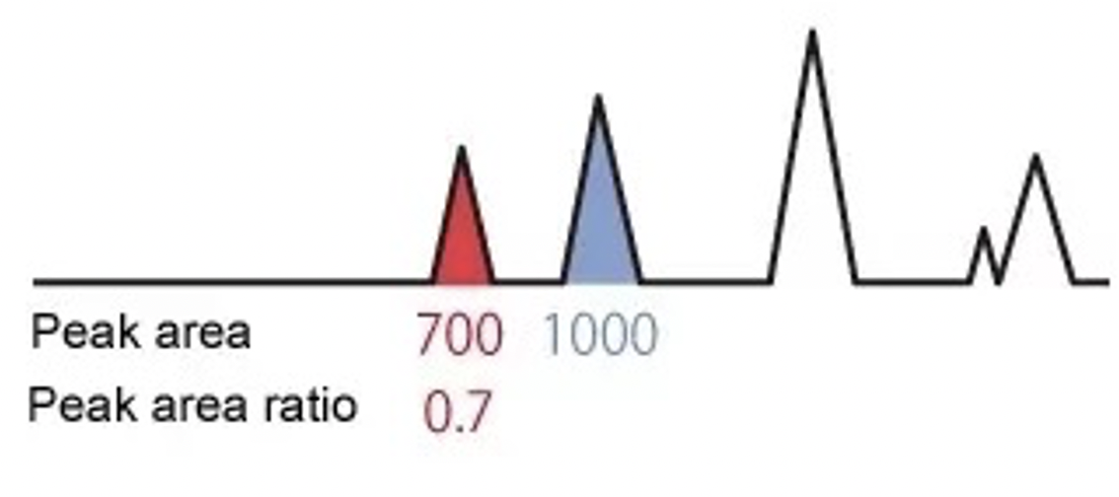
Analisi del campione e calcolo di (S_{A} ∕S_{IS})
Aggiungo 100 ppm di SI al campione incognito e misuro i segnali di analita (concentrazione incognita) e SI (concentrazione nota)
I valori sono 1000 per SI e 700 per campione incognito
il rapporto tra i due picchi è pari a 700/1000 = 0.7
Si può quindi ottenere la concentrazione dell’analita usando la formula ricordando che la concentrazione dello standard interno è di 100 ppm:
S_{A} ∕S_{IS} = (A_{A}∕A_{si}) ∗(C_{A} ∕C_{SI})
S_{SI}
S_{A}
C_{A}=(S_{A} ∕S_{IS})/ (A_{A}∕A_{si})* C_{SI}

Slide 57
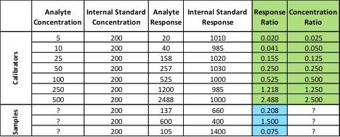
ESEMPI DI UTILIZZO SI, CURVA DI CALIBRAZIONE
UTILIZZARE I DATI PER COSTRUIRE CURVA DI CALIBRAZIONE ANALITA-SEGNALE E ANALITA-RAPPORTO SEGNALE

